Slide 1
Java Web 开发技术
第5章 JSP基础
175 Servlet是什么 JSP入门
https://www.bilibili.com/video/BV14W411s7wV?p=214

Slide 2

主题
章节内容
本章小结
课堂测试
课后习题
课外读物

Slide 3

章节内容
5.0 引言
5.1 JSP页面的基本结构
5.2 变量和方法的声明
5.3 Java程序片
5.4 表达式
5.5 JSP中的注释
5.6 JSP编译指令

Slide 4
5.0 引言
JSP其相关程序代码和元素是内嵌在HTML网页中执行的。
除了HTML标签外，JSP提供了5种构建网页内容所需要的元素，即Scripting Elements、Directive Elements、Action Elements、JSTL及EL Elements。在本章，概述了前两种元素。
Html + JSP页面元素 == .jsp文件

Slide 5
章节内容
5.0 引言
5.1 JSP页面的基本结构
5.2 变量和方法的声明
5.3 Java程序片
5.4 表达式
5.5 JSP中的注释
5.6 JSP编译指令

Slide 6
5.1 JSP页面的基本结构
JSP页面可由5种元素组合而成：
① 普通的HTML标记符；
② JSP标记，如编译指令、动作指令；
脚本
③ 成员变量和方法；
④ Java程序片；
⑤ Java表达式

Slide 7
HTML
静态部分
CSS标记
声明
表达式
脚本元素
JSP页面
Scripting Elements
Directive Elements
脚本执行程序
编译指令
Action Elements
动作指令
动态部分
注释
JSTL(JSP5.0)
EL(JSP2.0)
Notes:
静态部分:用来完成数据显示和样式；
动态部分：用来完成数据处理。
脚本元素（Scripting Element）：用来嵌入Java代码，这些代码将成为转换得到的Servlet的一部分，脚本元素又可以划分为声明、表达式和脚本执行程序；
指令用来从整体上控制Servlet的结构；
动作：用来引入现有的组件或者控制JSP引擎的行为。
同时为了简化脚本元素，JSP还定义了一组可以直接使用的变量（预定义变量——内建对象），比如request。

Slide 8
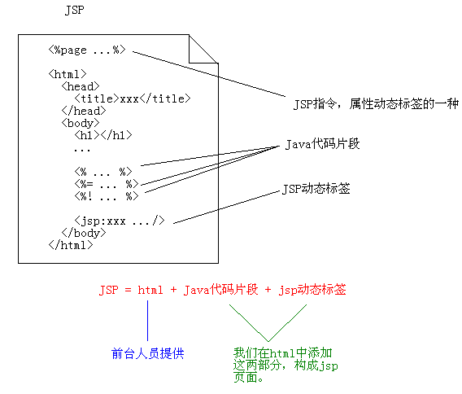
JSP = html + Java脚本（代码片段） + JSP动态标签
Notes:
静态部分:用来完成数据显示和样式；
动态部分：用来完成数据处理。
脚本元素（Scripting Element）：用来嵌入Java代码，这些代码将成为转换得到的Servlet的一部分，脚本元素又可以划分为声明、表达式和脚本执行程序；
指令用来从整体上控制Servlet的结构；
动作：用来引入现有的组件或者控制JSP引擎的行为。
同时为了简化脚本元素，JSP还定义了一组可以直接使用的变量（预定义变量——内建对象），比如request。

Slide 9
Scripting Elements：由Java程序代码构成的JSP程序区块，也就是JSP网页中的Java程序片段，<%…%>符号之间输出文字信息的程序代码。
Directive Elements：网页相关信息、属性的存取与设定。
Action Elements：以XML为基础所发展的JSP网页元素，主要用来进行与网页加载、转向甚至引用外部组件等相关操作，此类元素以标签型式存在，并且以jsp前缀区别其它网页中所存在的标签。
JSTL：JSP 预先定义专门提供页制作的标签函数库，全名为JSP Standard Tag Library(简称JSTL)，包含各种网页运作所需的功能，例如循环、流程控制、输入/出、文字格式化、XML文件处理和数据库存取操作。
EL Elements：JSP 2.0纳入的新规格，用来简化上述Scripting Elements的网页编写模式。

Slide 10
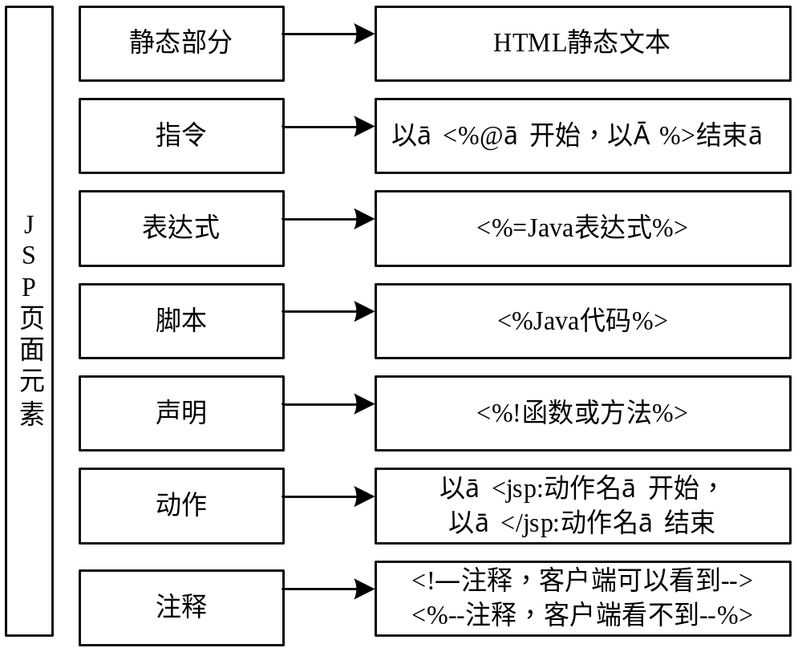
JSP页面构成元素详细信息如图所示：
EL表达式
以“${”开始
以“}”结束
JSTL
预定义的标签库，
须用taglib指令声明

Slide 11
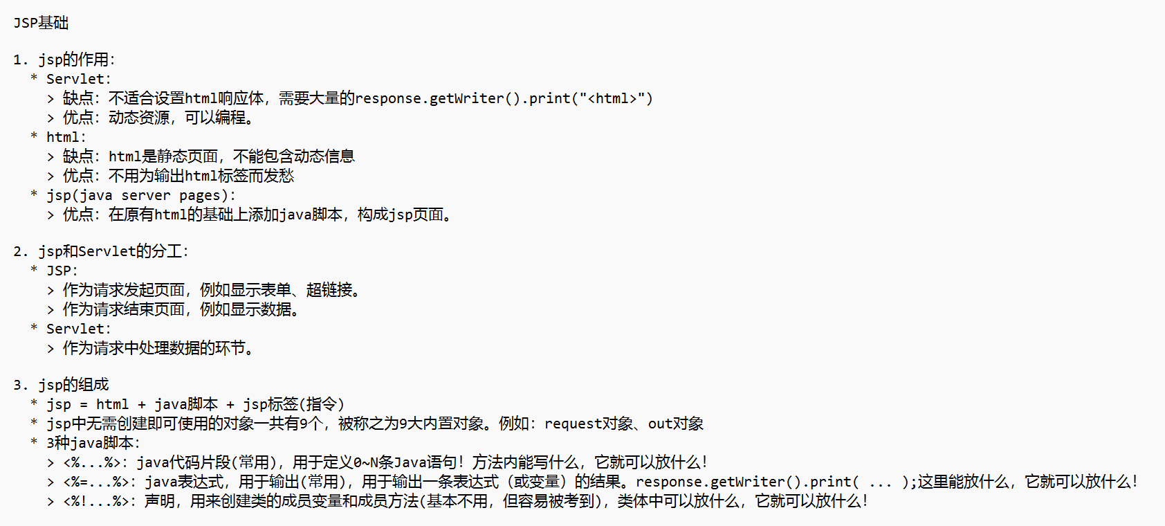
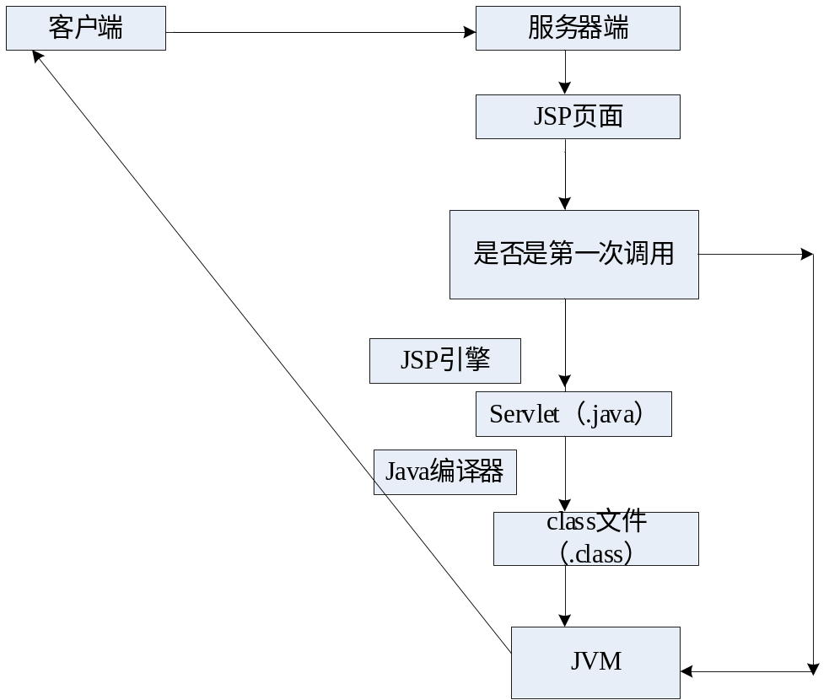
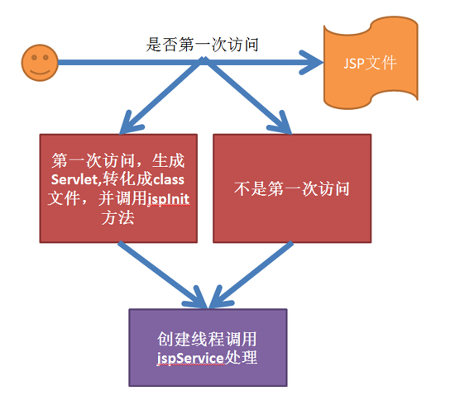
JSP的原理
否
是

Slide 12
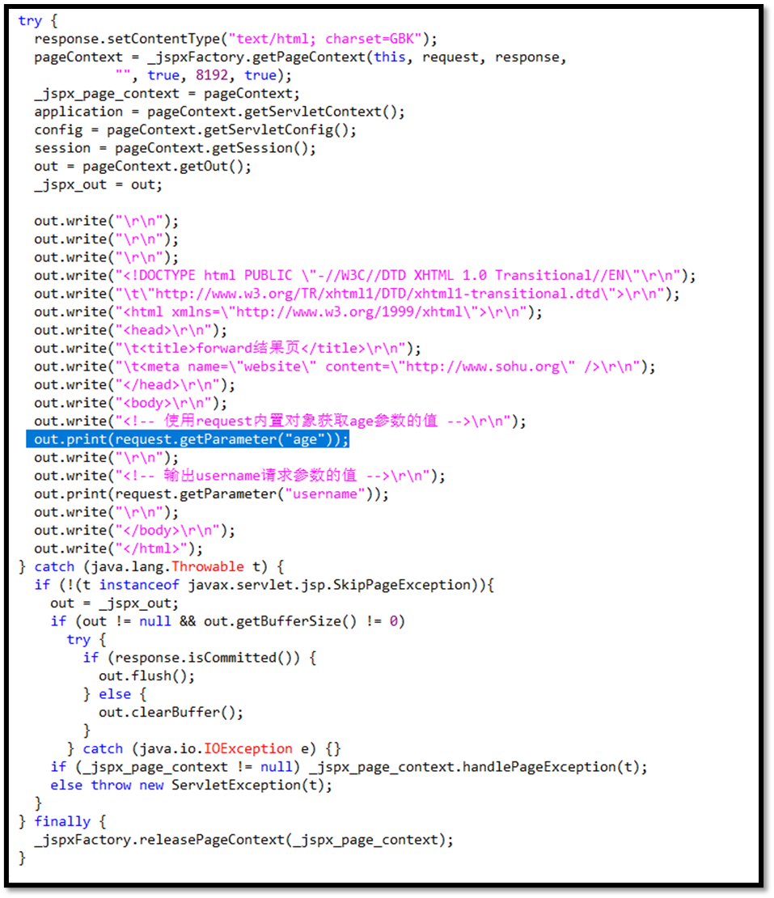
C:\Workspaces\.metadata\.plugins\org.eclipse.wst.server.core\tmp0\work\Catalina\localhost\Test_web\org\apache\jsp
H:\tomcat\work\Catalina\localhost\test\org\apache\jsp

Slide 13
字节码文件的任务：
1.把JSP页面中普通的HTML标记符号，交给客户的浏览器执行显示。
2.JSP标记、数据和方法声明、Java程序片由Tomcat服务器负责执行，将需要显示的结果发送给客户的浏览器。
3. Java表达式由Tomcat服务器负责计算，将结果转化为字符串，交给客户的浏览器负责显示。

Slide 14
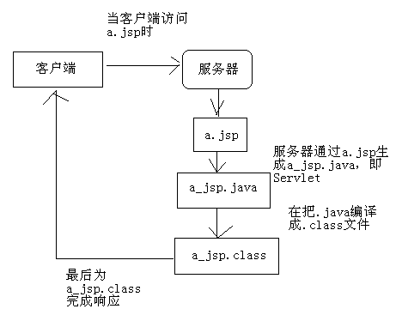

Slide 15
章节内容
5.0 引言
5.1 JSP页面的基本结构
5.2 变量和方法的声明
5.3 Java程序片
5.4 表达式
5.5 JSP中的注释
5.6 JSP编译指令

Slide 16
在JSP页面中可以进行变量，方法和类三种声明。无论任何一个对象，如果在JSP页面进行了声明，它的作用域范围就是当前页面。JSP声明用来定义页面级变量，以保存信息或定义JSP页面的其余部分可能需要的支持方法。如果在JSP页面重复代码太多，通常这些代码编写成独立Java类或方法。
一般在标记符“<%!”和“％>”之间声明变量和方法。声明中每条语句一定要以分号（；）结束变量声明，因为任何内容在转换Servlet后，都是有效的Java语句。
Notes:
1.在JSP页面的标记符“<%!”和“％>”之间声明的变量称作JSP页面的成员变量 .
2. JSP页面在“<%!”和“％>”之间声明定义方法 .

Slide 17
现在我们已经知道了，JSP其实就是一个类，一个Servlet类。<%!...%>的作用是在类中添加方法或成员的，所以<%!...%>中的内容不会出现在_jspService()中。
<%!
private String name;
public String hello() {
return "hello JSP!";
}
%>
Notes:
1.在JSP页面的标记符“<%!”和“％>”之间声明的变量称作JSP页面的成员变量 .
2. JSP页面在“<%!”和“％>”之间声明定义方法 .

Slide 18
变量声明
在JSP页面声明一个变量，其作用域范围当前页面。如果试图在一个JSP页面中，调用一个没有经过声明的变量，JSP页面就会出错。可以在一个JSP页面声明一个或多个变量，其语法格式为：
<%! 声明1;声明2;……%>
在声明过程中，“<%”与“！”不允许出现空格，并且不同声明之间用分号隔开。
方法声明
在一个JSP页面中，如果需要多次执行一项特定功能，如计算两个值的和。这时可以把执行功能代码编写成一个方法，在JSP页面中声明，以达到代码重用的目的。方法声明的语法格式和变量声明一样。
Notes:
标记符号之间声名的变量作为类的成员变量，这些变量占有的内存空间直到JSP引擎关闭才释放。当多个客户请求一个JSP页面时，JSP引擎为每个客户启动一个线程，这些线程由JSP引擎来管理，这些线程共享JSP页面的成员变量，因此任何一个用户对JSP页面成员变量操作的结果，都会影响到其他用户。
声明的方法在整个JSP页面有效，但是该方法内定义的变量只在该方法内有效。

Slide 19
类声明
在JSP页面不仅可以声明变量和方法，还可以声明类。在一个JSP页面中声明一个类，该类就会成为当前JSP页面的内部类。其声明格式和前面相同。
Notes:
<%!%>中不能出现任何的其他语句。
尽量不要在JSP中定义类或方法。需要用到类或者方法时，往往通过JavaBean的形式调用。

Slide 20
章节内容
5.0 引言
5.1 JSP页面的基本结构
5.2 变量和方法的声明
5.3 Java程序片
5.4 表达式
5.5 JSP中的注释
5.6 JSP编译指令

Slide 21
Java程序片
在“<%”和“%>”之间插入Java程序片。包含在两个“%”之间的JSP脚本小程序代码，在运行时将被插入到Java Servlet程序的service方法中，并实现一定的功能。
程序片中声明的变量称为JSP页面的局部变量
多个客户请求一个JSP页面时 , Java程序片将被执行多次，分别在不同的线程中执行 。
Notes:
在“<%”和“%>”之间可以定义局部变量，编写语句等。

Slide 22
一个JSP脚本小程序（Scriptlets）能够包含多个Java语句。借助于脚本小程序（Scriptlets），我们能够在JSP页面中完成以下功能：
创建需要用到的变量或对象。
编写Java表达式。
使用任何内置对象和任何用<jsp:useBean>进行创建的对象。
完成常见逻辑功能，如计算求和等。

Slide 23
脚本小程序实质上是Java代码，脚本小程序中的代码直接被添加到JSP容器所生成的Servlet源文件中。由于脚本小程序是Java代码，所以它必须符合Java的相关规定。也可以这样说，JSP脚本程序可以实现Java代码的大部分功能。
如果用户要完成的任务比插入简单的表达式更加复杂，可以使用JSP脚本小程序，它允许把任意的Java代码插入Servlet。JSP脚本小程序的语法如下所示：
<%代码内容（Java Code）%>
Notes:
在被编译的类里，多个Scriptlets可以按在JSP中出现的顺序合并成一个Scriptlets。Scriptlets像其他的JAVA代码或者方法一样，可以修改在它内部的对象作为方法引用的结果。在一段Scriptlets中创建的对象，可以在另一个Scriptlets中使用。在编译后的Servlet中，Scriptlets被包含在Servlet的Service方法中。

Slide 24
<body>
<h1>JSP演示</h1>
<%
// Java语句
String s1 = "hello jsp";
// 不会输出到客户端，而是在服务器端的控制台打印
System.out.println(s1);
%>
<!-- 输出到客户端浏览器上 -->
输出变量：<%=s1 %><br/>
输出int类型常量：<%=100 %><br/>
输出String类型常量：<%="你好" %><br/>
<br/>
使用表达式输出常量是很傻的一件事，因为可以直接使用html即可，下面是输出上面的常量：<br/>
100<br/>
你好
</body>
Notes:
在被编译的类里，多个Scriptlets可以按在JSP中出现的顺序合并成一个Scriptlets。Scriptlets像其他的JAVA代码或者方法一样，可以修改在它内部的对象作为方法引用的结果。在一段Scriptlets中创建的对象，可以在另一个Scriptlets中使用。在编译后的Servlet中，Scriptlets被包含在Servlet的Service方法中。

Slide 25
章节内容
5.0 引言
5.1 JSP页面的基本结构
5.2 变量和方法的声明
5.3 Java程序片
5.4 表达式
5.5 JSP中的注释
5.6 JSP编译指令

Slide 26
表达式
JSP语句中的表达式元素表示的是，一个在Java脚本语言中被定义的Java表达式，在运行后被自动转化为字符串，然后插入到这个表达式在JSP文件的位置显示。表达式的计算在JSP程序运行时进行（即当JSP页面收到请求时）。因为这个表达式最终运算值要被转化为字符串，所以用户能在一行文本中插入这个表达式，使用形式和ASP中的使用形式相似。其语法格式如下所示：
<%= 某个表达式 %>
Notes:
“<%=”和“%>”之间可以是一个Java表达式 .
表达式的值由服务器负责计算，并将计算结果用字符串形式发送到客户端显示。
“<%”与“=”之间不能有空格。
如果表达式的任何部分是一个对象，就可以使用toString()进行转换。表达式必须有一个返回值或者本身就是一个对象。

Slide 27
在JSP表达式中应遵循以下规则：
JSP表达式的内容必须是一个“完整的”Java表达式。
JSP表达式的内容必须是一个“单独的”Java表达式。
一定不能以分号结束一个Java表达式，所以与JSP声明不同。
表达式元素等效于JSP内置对象out的println()方法。
表达式可以作为其他JSP元素的属性值。
  <input type=“text” value=“<%=user.getName()%>”/>
Notes:
实际上表达式被转换成out.println()方法中的内容。<%=“hello world”%>在编译成Servlet后，变成out.write(String.valueOf(“hello world”));
尽量不要使用out.println(),而是使用表达式输出。在JSP的开发中，实际上就是在HTML中加入了一些控制及输出的语句，所以在输出时为了使得HTML代码和Java代码相分离，最好的做法就是只输出由JSP产生的变量，那么这时使用表达式输出就比使用out.println(),更加方便。

Slide 28
<body>
<h1>表格</h1>
<table border="1" width="50%">
<tr>
<th>序号</th>
<th>用户名</th>
<th>密码</th>
</tr>
<%
for(int i = 0; i < 10; i++) {
%>
<tr>
<td><%=i+1 %></td>
<td>user<%=i %></td>
<td><%=100 + 1 %></td>
</tr>
<%
}
%>
</table>
</body>
Notes:
实际上表达式被转换成out.println()方法中的内容。<%=“hello world”%>在编译成Servlet后，变成out.write(String.valueOf(“hello world”));
尽量不要使用out.println(),而是使用表达式输出。在JSP的开发中，实际上就是在HTML中加入了一些控制及输出的语句，所以在输出时为了使得HTML代码和Java代码相分离，最好的做法就是只输出由JSP产生的变量，那么这时使用表达式输出就比使用out.println(),更加方便。

Slide 29
HTML
静态部分
CSS标记
声明
表达式
脚本元素
JSP页面
脚本执行程序
编译指令
动作指令
动态部分
注释
JSTL(JSP5.0)
EL(JSP2.0)
Notes:
静态部分:用来完成数据显示和样式；
动态部分：用来完成数据处理。
脚本元素（Scripting Element）：用来嵌入Java代码，这些代码将成为转换得到的Servlet的一部分，脚本元素又可以划分为声明、表达式和脚本执行程序；
指令用来从整体上控制Servlet的结构；
动作：用来引入现有的组件或者控制JSP引擎的行为。
同时为了简化脚本元素，JSP还定义了一组可以直接使用的变量（预定义变量——内建对象），比如request。

Slide 30
章节内容
5.0 引言
5.1 JSP页面的基本结构
5.2 变量和方法的声明
5.3 Java程序片
5.4 表达式
5.5 JSP中的注释
5.6 JSP编译指令

Slide 31
JSP的注释
由于JSP允许用户将Java、JSP、HTML标记混合在一个页面中，所以JSP页面中就有了多种注释方法。其中，HTML注释在经由JSP编译而成的HTML源代码中是可见的，同时浏览器使我们很容易看到它们。JSP注释并不放在由JSP编译过程创建的HTML文档中，这些注释不能作为页面源代码的一部分通过浏览器看到。Java注释也可以出现在JSP文件的Java程序段中，它在浏览器中也是不可见的。这里应该注意是，在JSP中包含Java注释违反了分离Java、HTML代码的原则。所示下面主要介绍以下几种注释方法：
JSP页面中的HTML注释。 <!-- 注释 -->
JSP页面中的普通注释。 <% %> // /*..
JSP页面中的隐藏注释。
Notes:
在JSP中支持两种注释的语法操作，一种是显式注释，这种注释客户端是允许看见的；另外一种是隐式注释，此种注释客户端是无法看见的。
隐式注释有三种格式。

Slide 32
JSP页面中的HTML注释
JSP页面中的HTML注释使用“<! --”和“-->”创建，它的具体形式如下所示：
<!-- 注释内容 -->
当它出现在JSP页面时，将不被原样地加入JSP响应中，而且将出现在生成的HTML代码中，此代码将发送给浏览器；然后有浏览器负责忽略此注释。由于HTML注释不是简单地被JSP忽略，因此它们可以包含内嵌的动态内容。HTML注释内的JSP表达式将被计算和执行，并送给浏览器的响应。
在客户端显示一个注释,可带表达式：
<!-- comment[<%=expression%>]-->
Notes:
这种注释和HTML中很像，惟一不同之处就是，可以在这个注释中用表达式。这个表达式是不定的，由页面来决定。

Slide 33
JSP页面中的普通注释
JSP页面中的普通注释是指以下两种样式的注释方法：
<% // 注释内容 %>
<% /* 注释内容 */ %>
以上两个注释都将由浏览器忽略。
Notes:
由于Scriptlets包含的是Java代码，所以Java中的注释规则在Scriptlets中也能使用，常用的Java注释使用“//”表示单行注释，使用“/** */”来表示多行注释。

Slide 34
JSP页面中的隐藏注释
JSP语句中的隐藏注释嵌入在JSP程序的源代码中，使用隐藏注释的目的并不是提供给用户的，它可以达到两种目的：
JSP语句中的隐藏注释目的之一，是为了程序设计和开发人员阅读程序的方便，增强程序的可读性。一个优秀程序员的良好注释风格对于整个项目开发组以及长远使用来说，很重要。
JSP语句中的隐藏注释目的之二，是在增强程序可读性的同时又顾及程序系统的安全性，用户如果通过Web浏览器查看该JSP页面，看不到隐藏注释中注释的内容。
JSP页面中的隐藏注释使用“<%--”和“--%>”创建，它的具体形式如下所示：
<%-- 注释内容 --%> <!-- 注释内容 -->
Notes:
描述：用隐藏注释标记的字符会在JSP编译时被忽略。JSP编译器不会对<%-- 和--%>之间的语句进行编译。它不会显示在客户的浏览器中，也不会在源代码中看到。

Slide 35
章节内容
5.0 引言
5.1 JSP页面的基本结构
5.2 变量和方法的声明
5.3 Java程序片
5.4 表达式
5.5 JSP中的注释
5.6 JSP编译指令
5.7 JSP动作标记

Slide 36
编译指令元素
JSP编译指令为JSP引擎而设计。他们并不直接产生任何可见输出，而只是告诉引擎如何处理其余JSP页面。指令的语法形式如下：
<%@directive {attr="value"}%>
这些指令始终被括在“<%@ %>”标记中。指令主要用来提供整个JSP网页相关的信息，并且用来设定JSP页面的相关属性。JSP编译指令有三种，分别为页面设置指令page、页面包含指令inculde和自定义标记指令taglib(JSTL)，其中page和inculde为常用指令。
Notes:
指令用于从JSP发送一个信息到容器上，它用来设置全局变量，声明类、要实现的方法和输出内容的类型等。它们并不向客户产生任何输出，所有的指令都在JSP
整个文件范围内有效。指令元素为翻译阶段提供了全局信息。
Directives Element用于进行网页相关特性的设置，JSP提供的Directives Element三种，分别是page，include和taglib。
必须注意的是指令元素的设置必须在网页中所有JSP程序代码之前。指明页面的静态的属性。

Slide 37
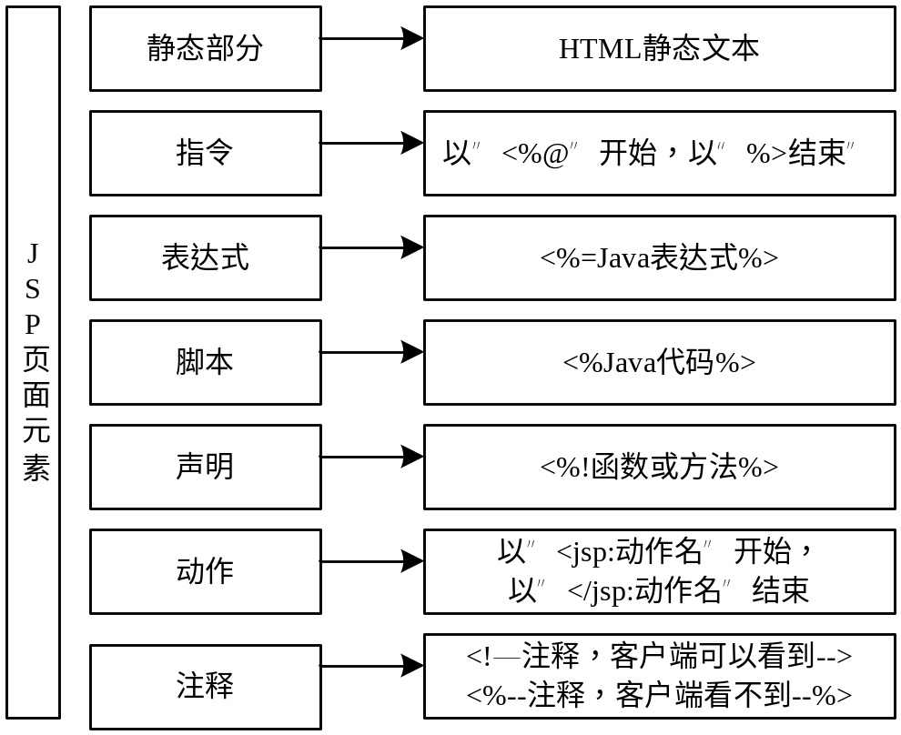
JSP页面构成元素详细信息如图所示：
EL表达式
以“${”开始
以“}”结束
JSTL
预定义的标签库，
须用taglib指令声明

Slide 38
5.6.1 page编译指令
5.6.2 include编译指令
5.6.3 taglib编译指令
指令
意义
page
使用于设定JSP的网页特性。
include
使用于将外部文件加载到当前的JSP网页。
taglib
使用于自定义JSP标签。

Slide 39
page编译指令
page指令用来设定JSP网页的相关特性，包含编码方式、引用类、缓冲区、使用的Script语言，错误处理页面等。page指令作用于整个JSP页面，同样包括静态的包含文件。page指令不能作用于动态的包含文件，比如<jsp:include>。用户可以在一个页面中用多个类别的page指令，但是其中的属性只能用一次。但除了import属性，该属性可以在JSP页面使用多次。因为import属性相当于Java中的import语句，可以多次使用。
无论用户把page指令放在JSP的文件的哪个地方，它的作用范围都是整个JSP页面。不过，为了JSP程序的可读性，以及好的编程习惯，最好还是把它放在JSP文件的顶部。
<%@ page 属性1=“设定值”,属性2="设定值",…%>
Notes:
页面指令用来定义JSP文件中的全局属性。
页面指令定义了许多影响到整个页面的重要属性。一个JSP页面可以包含多个页面指令，在编译过程中，素有的页面指令都被抽出来同时应用到一个页面里。除了import外，其他的页面指令定义的属性/值只能出现一次。

Slide 40
page指令的语法格式为：
<%@ page
[ language="java" ]
[ extends=“package.class” ] 继承
[ import="{package.class | package.*}, ..." ]
[ session="true | false" ]
[ buffer="none | 8kb | sizekb" ]
[ autoFlush="true | false" ]
[ isThreadSafe="true | false" ]
[ info="text" ]
[ errorPage="relativeURL" ]
[ isErrorPage="true | false" ]
[ contentType="mimeType [ ;charset=characterSet ]" | "text/html ; charset=ISO-8859-1" ]
%>
Notes:
page 编译指令:
page 指令用来定义整个JSP页面的一些属性和这些属性的值，属性值用单引号或双引号括起来。可以用一个page指令指定多个属性的值 ,也可以使用多个page指令分别为每个属性指定值 .
page指令的作用对整个JSP页面有效，与其书写的位置无关，习惯把page指令写在JSP页面的最前面。例如:
<%@ page 属性1=“属性1的值” 属性2= “属性2的值” ……%>
或
<%@ page 属性1="属性1的值" %>
<%@ page 属性2="属性2的值" %>
… …
<%@ page 属性n="属性n的值" %>

Slide 41
page-contentType
设定JSP网页的文件格式与编码所使用的字符集，默认值为Type=text/html;charset=ISO-8859-1
contentType属性值将网页文件数据的编码方式设定为GB2312。
<%@page contentType = “text/html; charset = GB2312"%>
JSP网页默认的编码方式並沒有办法识别中文，contentType属性的charset项目必须设定为GB2312，GBK或是MS950才能正确显示中文。
Notes:
contentType属性
contentType 属性值确定JSP页面响应的MIME（Multipurpose Internet Mail Extention，多功能Internet邮件扩充服务）类型和JSP页面字符的编码。
例如:
<%@ page contentType="text/html;charset=GB2312" %>
不允许两次使用page 指令给contentType属性指定不同的属性值 .
什么是MIME？
使用MIME类型尅设置打开文件的应用程序类型。
许多文件都是存在扩展名的，如*.doc、*.html、*.htm，根据这些不同的扩展名可以打开不同的应用程序，那么MIME就是指定某个扩展名文件使用何种应用程序打开的一个说明。当该扩展名文件被访问时，浏览器会自动指定应用程序来打开。
可以从Tomcat安装目录/conf/web.xml中可以查询MIME类型。<mine-mapping>标签内。
字符 : 爱沙尼亚语, 立陶宛语, 拉脱维亚语
charset=iso-8859-4
charset=windows-1257
字符 : 白俄罗斯语, 捷克语, 克罗地亚文, 匈牙利语, 波兰语, 罗马尼亚语, 斯洛伐克文, 斯拉维尼亚文, 阿尔巴尼亚文
charset=iso-8859-2
charset=windows-1250
字符 : 保加利亚文, 俄语, 塞尔维亚文, 乌克兰文
charset=iso-8859-5
charset=windows-1251
字符 : 希腊语
charset=iso-8859-7
charset=windows-1253
字符 : 土耳其文
charset=iso-8859-9
charset=windows-1254
字符 : 布尔文, 加泰罗尼亚文, 丹麦语, 德语, 英语, 西班牙语, 西班牙的巴斯克文, 芬兰语, 北欧法罗语, 法语, 弗利然文, 盖尔文, 印尼文, 冰岛语, 意大利语,马来文, 荷兰语, 挪威语, 葡萄牙语, 瑞典语, 非洲的斯瓦希里文, 菲律宾文
charset=iso-8859-1
charset=windows-1252
字符 : 阿拉伯文
charset=iso-8859-6
charset=windows-1256
字符 : 希伯来语
charset=iso-8859-8
charset=windows-1255
字符 : 文字: 泰文
charset=windows-874
字符 : 越南文
charset=windows-1258
字符 : 中文(简体)
charset=gb2312
字符 : 中文(繁体）
charset=big5
字符 : 朝鲜语
charset=euc-kr
字符 : 日语
charset=shift_jis
字符 : unicode (charset=utf-8)

Slide 42
page-language & import
Language属性
language属性用来设定编写JSP网页使用的程序语法，目前处理JSP网页服务器中的JSP引擎都只支持Java，因此这个属性的默认值为Java。
Import属性
import属性用来指定所要加载的非预设Java包或类 。
默认加载的包类有java.lang.*、javax.servlet .* 、javax.servlet.jsp .*和javax.servlet.http .* 。
载入非预设包，如
<%@page import = "java.util.*,java.io.*"%>
加载了2个包java.util.*和java.io.*，以逗号作分隔。
Notes:
● language属性
定义JSP页面使用的脚本语言，该属性的值目前只能取"java"。
为language属性指定值的格式：
<%@ page language="java" %>
● import 属性
该属性的作用是为JSP页面引入Java运行环境提供的包中的类，这样就可以在JSP页面的程序片部分、变量及函数声明部分、表达式部分使用包中的类。
可以为该属性指定多个值，该属性的值可以是某个包中的所有类或一个具体的类。
Import和一般的Java import意义一样，只是用”，“隔开包或者类列表。
引入过多的类或者包会影响JSP的编译速度。
例如:
<%@ page import="java.io.*", "java.util.Date" %>

Slide 43
Page属性设定
Session属性
session属性的属性值可为true或false，用来设定JSP网页是否使用内建的session对象与功能，默认值为true。
Buffer属性
  设定JSP网页所使用的缓冲区大小。
  缓冲区是用来暂存一些要传送給客户端的数据，默认值为8kb。
  设定值none，表示不使用缓冲区的功能。
  设定缓冲区的大小值必须大于8kb：
<%@page buffer = "24kb"%>
autoFlush
是否在缓冲区中的储存空间已满时，自动将数据传送至客户端，默认值为true。
Notes:
Session指定一个Http会话中这个页面是否参与。
session 属性
用于设置是否需要使用内置的session对象。session的属性值可以是true或false。session属性默认的属性值是true。
● buffer 属性
内置输出流对象out负责将服务器的某些信息或运行结果发送到客户端显示，Buffer指定out对象到客户输出流的缓冲模式，如果是none，则不缓冲，如果指定了数值，哪么输出就用不小于这个值的缓冲区进行缓冲。
此属性要和autoFlush一起使用。
例如：
<%@ page buffer= “24kb” %>buffer属性的默认值是8kb 。buffer属性可以取值“ none”，设置out不使用缓冲区。
autoFlush 属性
指定out的缓冲区被填满时，缓冲区是否自动刷新。如果设置为true，当缓冲区满时，到客户端的输出被刷新；如果设置为false，当缓冲区满时，将出现异常，表示缓冲区溢出。

Slide 44
page-info
Info属性
  设定一个代表当前這个JSP网页的信息。
  设定內容可在程序中使用getServletInfo()方法來取得。
  设定info属性：
  <%@page info = “网页信息说明 … ”%>
Extends属性
是设置JSP程序编译成Servlet后所继承的父类，在一般情况下，JSP会自行设置，不必特别去设置这项属性。
Notes:
Extends
主要定义此JSP页面产生的Servlet是从哪个父类扩展而来。

Slide 45
Page-isThreadSafe
isThreadSafe
  用来设置JSP页面是否可多线程访问。设置为true表示服务器端用多线程的方式来处理用户的请求；若为false则表示以单一的方式来处理用户的请求，默认值为true。
Notes:
isThreadSafe 属性
用来设置JSP页面是否可多线程访问。
用来设置JSP文件是否多线程使用。如果设置为true，哪么一个JSP能够同时处理多个用户的请求；相反，如果设置为false，一个JSP只能一次处理一个请求。

Slide 46
page-ErrorPage isErrorPage
ErrorPage
  设定当前网页产生例外错误时，可取得与显示这个例外错误信息的另一个网页地址：
  <%@page errorPage="error.jsp"%>
  当目前的网页发生例外错误时，在error.jsp中可直接使用exception对象来获取相关的错误信息。
isErrorPage=true
  用來设定网页是否可显示其它网页所产生的例外信息，此属性的默认值为false。
  https://blog.csdn.net/xd15010130025/article/details/88127243
Notes:
errorPage定义此页面出现异常时调用的页面。定义此页面出错时要跳转的显示页。
isErrorPage表明当前页是否为其他页的errorPage目标。如果设置为true，则可以使用exception对象。相反，如果被设置为false，则不可以使用exception对象。表示此页是否为出错的处理页。如果设置为true，则errorPage指定的页面出错时才能跳转到此页面进行错误处理；如果设置为false，则无法处理。
要完成错误也的操作，则一定要满足以下两个条件：
指定错误出现的跳转页，通过errorPage属性指定。
错误处理页必须有明确的标识，通过isErrorPage属性指定。
错误页的跳转属于服务器端跳转。地址栏没有变化。整个操作中，客户端对服务器端只发生一次请求，服务器端对客户端也只回应一次。
有时候可能出现无法跳转的错误页。则可能是Tomcat将错误页也认为是出现了错误，从而无法跳转。这个时候可以在错误页中添加如下代码。
<%response.setStatus(200);%>

Slide 47
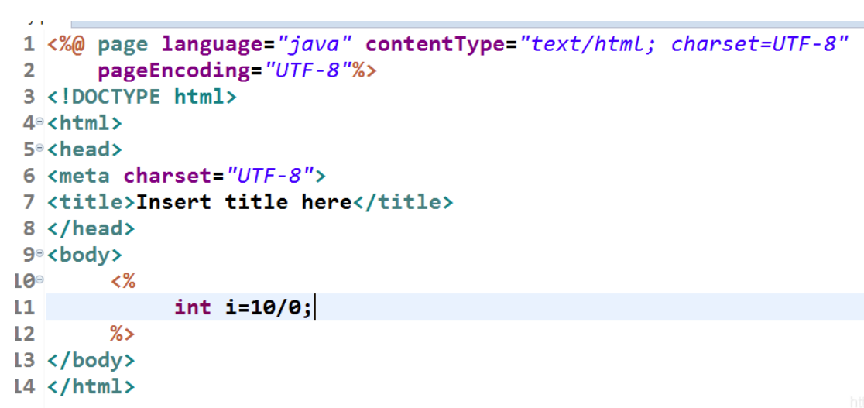
page-ErrorPage isErrorPage
Notes:
errorPage定义此页面出现异常时调用的页面。定义此页面出错时要跳转的显示页。
isErrorPage表明当前页是否为其他页的errorPage目标。如果设置为true，则可以使用exception对象。相反，如果被设置为false，则不可以使用exception对象。表示此页是否为出错的处理页。如果设置为true，则errorPage指定的页面出错时才能跳转到此页面进行错误处理；如果设置为false，则无法处理。
要完成错误也的操作，则一定要满足以下两个条件：
指定错误出现的跳转页，通过errorPage属性指定。
错误处理页必须有明确的标识，通过isErrorPage属性指定。
错误页的跳转属于服务器端跳转。地址栏没有变化。整个操作中，客户端对服务器端只发生一次请求，服务器端对客户端也只回应一次。
有时候可能出现无法跳转的错误页。则可能是Tomcat将错误页也认为是出现了错误，从而无法跳转。这个时候可以在错误页中添加如下代码。
<%response.setStatus(200);%>

Slide 48
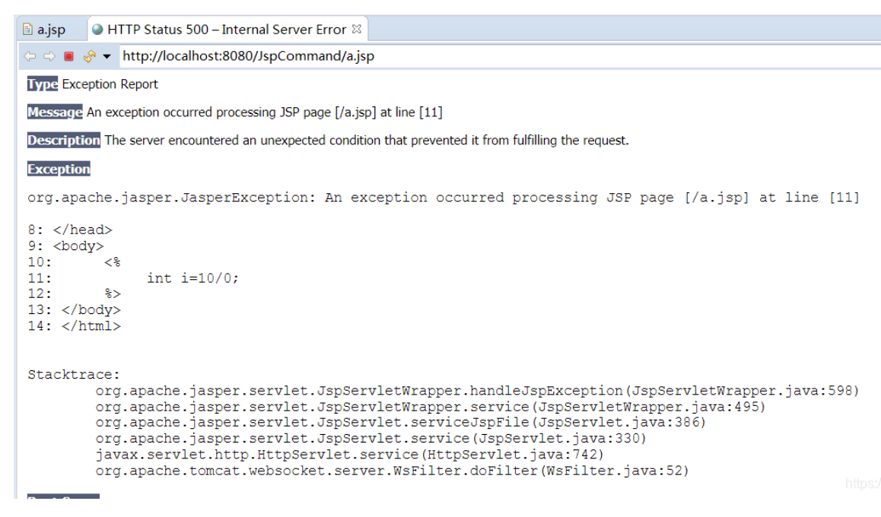
page-ErrorPage isErrorPage
Notes:
errorPage定义此页面出现异常时调用的页面。定义此页面出错时要跳转的显示页。
isErrorPage表明当前页是否为其他页的errorPage目标。如果设置为true，则可以使用exception对象。相反，如果被设置为false，则不可以使用exception对象。表示此页是否为出错的处理页。如果设置为true，则errorPage指定的页面出错时才能跳转到此页面进行错误处理；如果设置为false，则无法处理。
要完成错误也的操作，则一定要满足以下两个条件：
指定错误出现的跳转页，通过errorPage属性指定。
错误处理页必须有明确的标识，通过isErrorPage属性指定。
错误页的跳转属于服务器端跳转。地址栏没有变化。整个操作中，客户端对服务器端只发生一次请求，服务器端对客户端也只回应一次。
有时候可能出现无法跳转的错误页。则可能是Tomcat将错误页也认为是出现了错误，从而无法跳转。这个时候可以在错误页中添加如下代码。
<%response.setStatus(200);%>

Slide 49
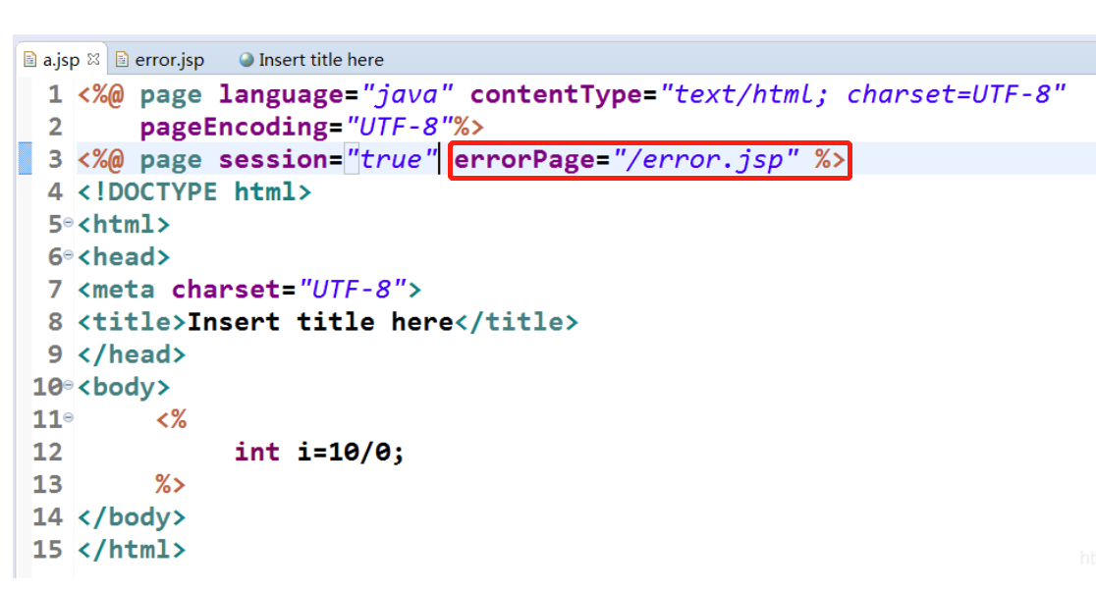
page-ErrorPage isErrorPage
Notes:
errorPage定义此页面出现异常时调用的页面。定义此页面出错时要跳转的显示页。
isErrorPage表明当前页是否为其他页的errorPage目标。如果设置为true，则可以使用exception对象。相反，如果被设置为false，则不可以使用exception对象。表示此页是否为出错的处理页。如果设置为true，则errorPage指定的页面出错时才能跳转到此页面进行错误处理；如果设置为false，则无法处理。
要完成错误也的操作，则一定要满足以下两个条件：
指定错误出现的跳转页，通过errorPage属性指定。
错误处理页必须有明确的标识，通过isErrorPage属性指定。
错误页的跳转属于服务器端跳转。地址栏没有变化。整个操作中，客户端对服务器端只发生一次请求，服务器端对客户端也只回应一次。
有时候可能出现无法跳转的错误页。则可能是Tomcat将错误页也认为是出现了错误，从而无法跳转。这个时候可以在错误页中添加如下代码。
<%response.setStatus(200);%>

Slide 50
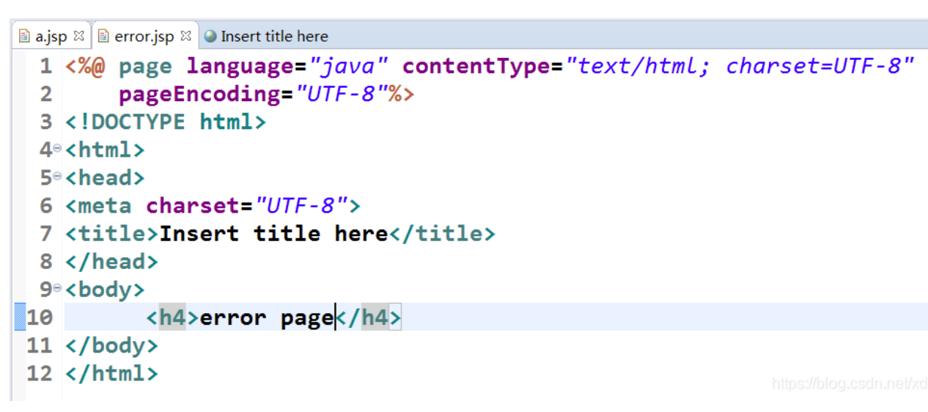
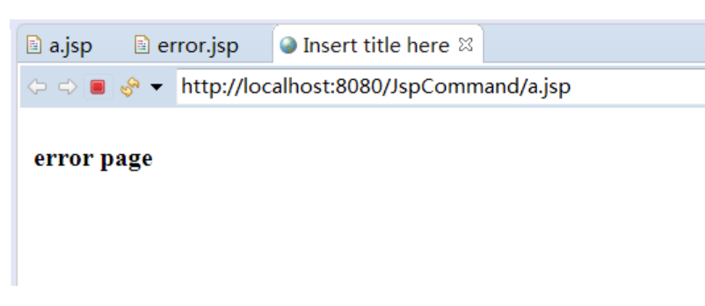
page-ErrorPage isErrorPage
Notes:
errorPage定义此页面出现异常时调用的页面。定义此页面出错时要跳转的显示页。
isErrorPage表明当前页是否为其他页的errorPage目标。如果设置为true，则可以使用exception对象。相反，如果被设置为false，则不可以使用exception对象。表示此页是否为出错的处理页。如果设置为true，则errorPage指定的页面出错时才能跳转到此页面进行错误处理；如果设置为false，则无法处理。
要完成错误也的操作，则一定要满足以下两个条件：
指定错误出现的跳转页，通过errorPage属性指定。
错误处理页必须有明确的标识，通过isErrorPage属性指定。
错误页的跳转属于服务器端跳转。地址栏没有变化。整个操作中，客户端对服务器端只发生一次请求，服务器端对客户端也只回应一次。
有时候可能出现无法跳转的错误页。则可能是Tomcat将错误页也认为是出现了错误，从而无法跳转。这个时候可以在错误页中添加如下代码。
<%response.setStatus(200);%>

Slide 51
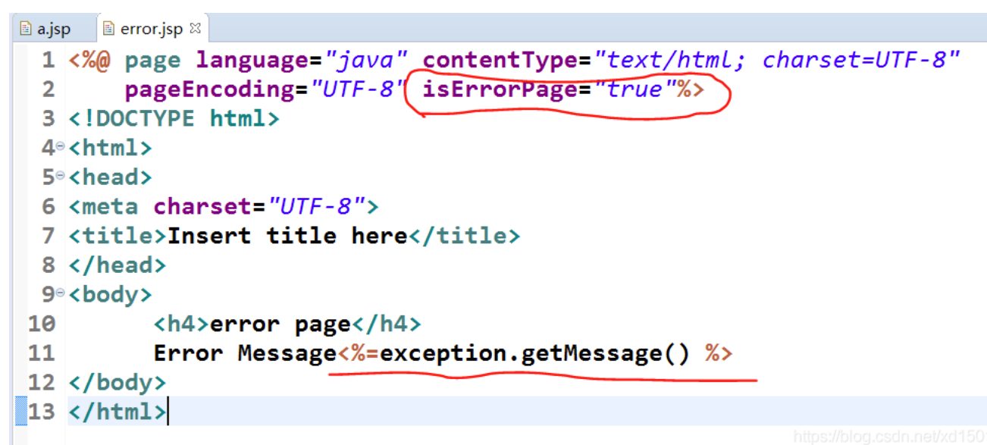
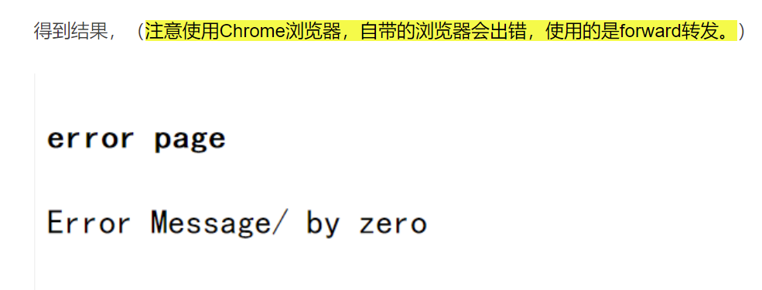
page-ErrorPage isErrorPage
Notes:
errorPage定义此页面出现异常时调用的页面。定义此页面出错时要跳转的显示页。
isErrorPage表明当前页是否为其他页的errorPage目标。如果设置为true，则可以使用exception对象。相反，如果被设置为false，则不可以使用exception对象。表示此页是否为出错的处理页。如果设置为true，则errorPage指定的页面出错时才能跳转到此页面进行错误处理；如果设置为false，则无法处理。
要完成错误也的操作，则一定要满足以下两个条件：
指定错误出现的跳转页，通过errorPage属性指定。
错误处理页必须有明确的标识，通过isErrorPage属性指定。
错误页的跳转属于服务器端跳转。地址栏没有变化。整个操作中，客户端对服务器端只发生一次请求，服务器端对客户端也只回应一次。
有时候可能出现无法跳转的错误页。则可能是Tomcat将错误页也认为是出现了错误，从而无法跳转。这个时候可以在错误页中添加如下代码。
<%response.setStatus(200);%>

Slide 52
pageEncoding
  JSP页面的字符编码，默认值为：
  pageEncoding =“iso-8859-1”
  如果是中文则可以设置为：
  pageEncoding =“GBK”
isELIgnored
  指定EL是否被忽略。如果为true，则容器忽略”${}“表达式的计算。默认值由web.xml描述文件的版本确定。Servlet2.3以前的版本将忽略。
Notes:
pageEncoding指的是JSP文件本身的编码，而contentType中的charset指的是服务器发送给客户端的内容编码。
在JSP中，如果pageEncoding存在，那么JSP的编码将由pageEncoding决定，否则将由contentType中的charset属性决定；如果两者都不存在，则将使用ISO-8859-1的编码方式。
在JSP中，所有内容都要经过两次的编码操作，第一阶段会使用pageEncoding编码，第二阶段会使用utf-8编码，第三阶段就是Tomcat生成的网页，此时使用的才是contentType。
从一般的开发来说，如果一个JSP页面只需按照网页显示（text/html），则使用pageEncoding设置编码即可。

Slide 53
include编译指令
Include 静态包含，一个java
  将HTML、文本文件或者JSP程序载入当前的JSP网页。
  File属性为所要载入的文件路径。
  <%@include file= “载入文件的相对路径"%>
  一旦引用include指令，载入的外部文件內容将成为当前网页的一部份。
头部：header.jsp，logo
右边： Side.jsp 菜单 | 页面主体：body.jsp 功能区
尾部：footer.jsp ，版权声明等
Notes:
Include指令通知容器将当前JSP页面中的内嵌的、在指定位置上的资源内容包含。被包含的文件内容可以被JSP解析。这种解析发生在编译期间。
Include指令如下：<%@include file=“filename”>
其中filename为要包含的文件名。需要注意的是，一经编译，内容不可变。如果要改变 fileName的内容，必须重新编译JSP文件，但是它的执行效率高。
如果路径以”/“开头，哪么路径主要是参照JSP应用的上下关系路径；如果路径是以文件名或目录名开头，哪么这个路径就是正在使用的JSP文件的当前路径。
Include指令将在JSP编译时插入一个包含文本或代码的文件，当你使用include指令时，这个包含的过程就是静态的。静态的包含就是指这个被包含的文件将会被插入到JSP文件中去，这个包含的文件可以是JSP文件、HTML文件、文本文件、inc文件等。如果包含的文件包含可执行代码 ，那么这个包含的文件中的代码将会被执行。
如果你仅仅是用来include来包含一个静态文件，那么这个包含的文件所执行的结果将插入到JSP文件中放<%@include %>的地方。一旦包含文件被执行，那么主JSP文件的过程将会被恢复，继续执行下一行。
由于使用了include指令，可以把一个复杂的JSP页面分成若干简单的部分，这样大大增加了JSP页面的管理性，当要对页面进行更改时，只需要更改对应的部分就可以。
典型的jsp分区方法如图。
在JSP开发中，为了减少代码冗余，可以把JSP开发中多次使用的功能代码封装成一个独立的JSP文件。这样，其他JSP页面如果需要实现此种功能，直接把封装页面包含到当前页面即可。完成这样的操作，需要使用到页面包含指令include。JSP页面的某些部分（例如标题、页脚和导航栏）都相同的时候，就可以考虑用include。
include指令表示在当前页面中包含一个静态文件，静态包含表示被包含的文件将会被完整地插入到JSP文件中去。被包含的文件可以是JSP文件、HTML文件、文本文件或者只是一段Java代码等。其语法格式为：
<%@ include file = "URL"%>
应用：使用include指令，开发者不必再把导航HTML代码拷贝到每个文件中，从而可以更轻松地完成维护工作。由于Include指令是在JSP转转成servlet的时候引入文件，因此如果导航条 改变了，所有使用该导航条的JSP页面都必须重新转换成servlet。如果导航条更动不频繁，而且希望包含操作具有尽可能的效率，使用include指令是最好的选择。然而，如果导航条改动非常频繁，可以使用<jsp:include>动作，该动作指令在出现JSP页面请求的时候才会引用指定的文件。

Slide 54
如果需要在JSP页面内某处整体嵌入一个文件，就可以考虑使用include编译指令。
如果该文件和当前JSP页面在同一Web服务目录中，那么“文件的URL”就是文件的名字；如果该文件在JSP页面所在的Web服务目录的一个子目录中，比如fileDir子目录中，那么“文件的URL”就是“fileDir/文件的名字”。
这是一种静态插入，就是当前JSP页面和插入的文件合并成一个新的JSP页面，然后JSP引擎再将这个新的JSP页面转译成Java文件。
Notes:
Incldue指令表示在编译阶段，才会读入包含页面的内容，并将这些内容与原来的内容融合在一起。在融合过程中，引入页面只进行普通文本进行融合，并不对动态内容进行求值，融合后的完整页面再被整体地转换为一个servlet。这意味着，JSP页面和被包含的页面共享所有页面作用域的数据。因此，如果主页面中声明了一个变量，而在某个被引入的页面中也声明了一个同名的变量，那么在编译阶段会造成一个错误，因此组合后的页面无法进行编译。
提示：使用Include指令包含文件时，即便被包含的文件扩展名不是Jsp,Jsp容器仍然会对其中的jsp语句进行编译。另外需要注意在被包含的文件中最好不要使用<html><body> </html></body>等标签，因为这会影响到原来的JSP页面中相应的标签。

Slide 55
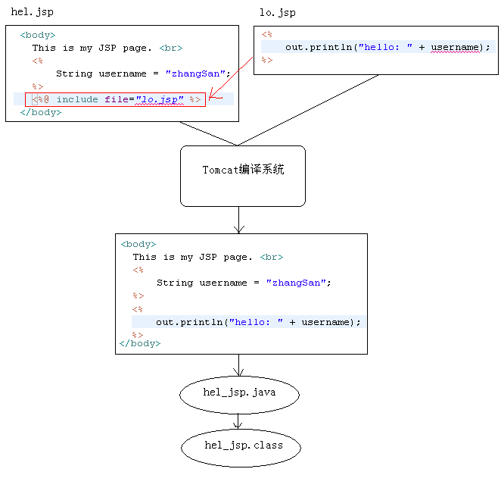

Slide 56
taglib编译指令
taglib
  用來引用一个自定义的标签库。
  taglib使用语法：
  <%@ taglib uri=“名称空间” prefix=“前缀”%>
  在上面的这行语句中，名称空间代表标签库所在的URI，前缀则是一个英文字，用来做为自定卷标与网页预设卷标的区别符号，这些前缀不可以是：jsp、jspx、java、javax、sun、sevlet、sunw。
Notes:
这个指令允许页面使用者自定义标签。首先用户要开发标签库，为标签库编写.tld配置文件，然后在JSP页面里使用自定义标签。这样容器使用这个标签库确定在遇到定制标签时要怎么做。由于使用了标签，增加了代码的重用程度，比如可以把一些需要迭代显示的内容做成一个标签，在每次需要迭代显示时，就用这个标签。使用标签也使页面易于维护。
在JSP规范里，标签库得到了不断的加强，JSP2.0规范中增加了JSTL标签库。
JSP的标签库在页面里定义如下：<%@taglib uri=“名称空间” prefix=“前缀”%>
Uri用来表示标签描述符，也就是告诉容器怎么找到标签描述文件和标签库。tagPrefix定义了在JSP页面里要引用这个标签时的前缀，这些前缀不可以是：jsp、jspx、java、javax、sun、sevlet、sunw。
我们将在后面的章节里专门介绍JSP标准标签库JSTL的使用和JSP自定义标签的开发。

Slide 57
6.0 引言
在JSP（Java Server Pages)中，动作指令与前一章的编译指令是不一样的，编译指令的功能是通知Servlet引擎的处理消息，而动作指令的功能是运行时的动作。编译指令在将JSP编译成Servlet时起作用；而处理指令通常可以被替换成JSP脚本，它只是JSP脚本的标准化写法。
Notes:
Java服务器程序和JSP容器的环境中编写Web应用程序有许多好处，其中之一就是这些容器为应用程序提供了服务。JSP通过可以由JSP页面的开发人员使用的内置对象（隐含对象）来表述这些服务。
JSP的内置对象不用声明就可以在JSP页面的脚本使用。内置对象是一个与语法有关的组件，使用JSP语法可以存取这些内置对象来与执行JSP网页的Servlet环境相互作用。它们的存取都是可以接受的。要完整地利用内置对象，则需要对最新的java Servlet API有所了解。
java提供了9个预设的对象，称之为内建对象。这些对象内建在JSP网页环境之下，因此用户不需引用这些对象所属的包，便可以直接在JSP网页中使用这些对象。
有些成员变量不用声明就可以在JSP页面的脚本（Java程序片和Java表达式）中使用，这就是所谓的内置对象。
内置对象有：resquest、response、session、application、out。

Slide 58
章节内容
6.0 引言
6.1 JSP的动作指令
6.2 request对象
6.3 response对象
6.4 session对象
6.5 application对象
6.6 out对象
6.7 其他内置对象

Slide 59
6.1 Action Element
与指令元素不同的是，动作元素在请求处理阶段起作用。
Action element 主要的用途为执行网页的特定行为，这些行为主要是网页外部程序组件的加载和存取。
JSP动作元素是使用XML语法写成的， JSP动作有两种表现形式。第一种称为空标记，第二种称为非空标记。它采用以下两种格式的一种：
<prefix:tag attribute=value attribute-list…/>
<prefix:tag attribute=value attribute-list…>
…
</prefix:tag> jsp <font > 我喜欢 </font>
<br />
Notes:
在JSP页面中，还存在另外一类标记，这些标记符合XML语法格式。利用这些标记可以达到控制Servlet引擎的作用，如动态插入文件、调用JavaBean、用户重定向等。这类标记我们称为JSP动作。
容器在处理JSP时，每遇到这种动作元素，都根据它的标记进行特殊的处理。 JSP规范定义了一系列的标准动作，它用jsp作为前缀。这些标准的动作不管容器如何实现，但是每个Web容器都必须提供这些操作类型。

Slide 60
分类
项目
功能说明
JavaBean
<jsp:useBean>
使用JavaBean
<jsp:setProperty>
设定JavaBean的属性值
<jsp:getProperty>
取得JavaBean的属性值
<jsp:param>
设定传送参数
一般元素
<jsp:plugin>
载入Java Applet或JavaBean
<jsp:forward>
网页重新导向
<jsp:include>
载入HTML或JSP文件
XML(2.0新增)
<jsp:attribute>
设定卷标属性
<jsp:body>
动态设定XML卷标主体
<jsp:element>
动态设定XML卷标
Notes:
JSP规范定义了一系列的标准动作，它用JSP作为前缀。这些标准的动作不管容器是如何实现的，但是每个web容器都必须提供这些操作类型。标准动作为网页设计者提供了基本功能，其他的厂商可以自由提供其他的非标准的动作以增强功能。
另外还有<jsp:doBody>, <jsp:invoke>,<jsp:root>,<jsp:scriptlet>等等标准动作。

Slide 61
6.1.1 Include动作标记
6.1.2 param动作标记
6.1.3 forward动作标记
6.1.4 plugin动作标记
6.1.5 useBean动作标记

Slide 62
6.1.1 <jsp:include>操作元素
<jsp:include>动作指令表示在当前的JSP页面中，包含静态或动态资源。前面已经介绍过include指令，它是在JSP文件被转换成Servlet的时候引入文件，而这里的jsp:include动作不同，插入文件的时间是在页面被请求的时候。<jsp:include>动作的文件引入时间决定了它的效率要稍微差一点，而且被引用文件不能包含某些JSP代码（例如不能设置HTTP头），但它的灵活性却要好得多。<jsp:include>动作可以在当前JSP文件中包含txt文件、JSP文件、HTML文件和Servlet文件。
Notes:
</jsp:include>
include 动作标记是在JSP页面运行时才处理文件，被处理的文件在逻辑和语法上独立于当前JSP页面.
Jsp:include操作允许在请求时间内在现成的jsp页面里包含静态或者动态资源。被包含的对象只能有对JspWriter对象的访问权，并且它不能设置头或者cookie。如果页面输出是缓冲的，那么缓冲区的刷新要优先于包含的刷新。此指令在运行上效率比<%@ page include %>指令的效率低，但可以动态增加内容。
<jsp:include>标签允许你包含动态文件和静态文件，但是这两种包含文件的结果是不同的。如果是文件仅仅是静态文件，那么这种包含仅仅是把包含的内容加到JSP文件中去，这个被包含文件不会被JSP编译器执行。相反地，如果这个被包含文件是动态的文件，那么这个被包含文件将会被JSP编译器执行。
如果被包含文件是动态的，那么还可以用<jsp:param>传递参数名和参数值。
和<%@ page include %>指令不同的是， <jsp:include>包含的内容可以是动态改变的，它是执行时才确定，而前者包含的内容是固定不变的，一经编译，就不能改变。

Slide 63
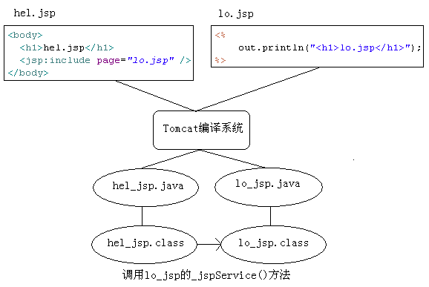
<jsp:include>
在当前的网页中加载JSP程序或者HTML文件：
  <jsp:include page = “{载入文件所在的相对路径|<%=表达式%>}” flush = "true">
  <jsp:param name = “参数1” value = “参数值"/>
  <jsp:param name = “参数2” value = “参数值"/>
  </jsp:include>
单纯加载文件（不传递参数时，使用此格式）
<jsp:include page = “{载入文件所在的相对路径|<%=表达式%>}” flush = "true"/>
Notes:
jsp:include动作指令的语法格式为：
<jsp:include page="{relativeURL | <%= expression%>}" flush="true" />
或者
<jsp:include page="{relativeURL | <%= expression%>}" flush="true" >
<jsp:param name="parameterName"
value="{parameterValue | <%= expression %>}" />
</jsp:include>
其中：
Page=“filename”
参数为一个相对路径，或者是代表相对路径的表达式。如果是路径以“/”开头，那么路径主要是参照JSP应用的上下文关系路径。如果是路径是以文件名或目录名开头，那么这个路径就是正在使用的JSP文件的当前路径。
Flush=“True”
这里必须使用Flush=“True”，不能使用false，默认值为false。Flush属性的可选值包括true和false两种类型，当其设置成false表示着个网页完全被读进来以后才输出。在每一个JSP的内部都会有一个buffer，所以如果是true，当buffer满了就输出，一般此属性都会设置成true。
<jsp:param>子句能让你传递一个或多个参数给动态页面。

Slide 64
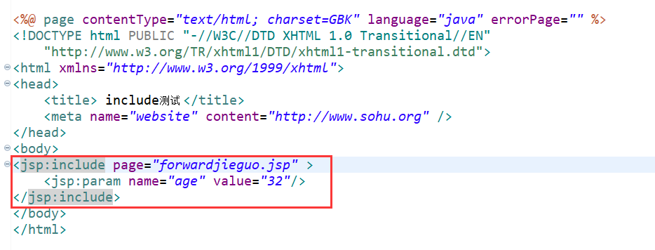
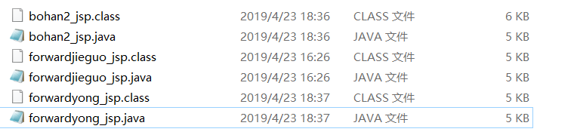
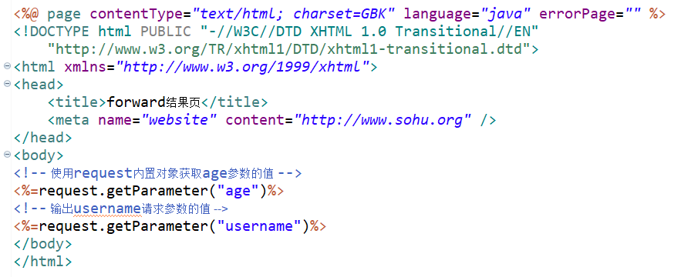

Slide 65
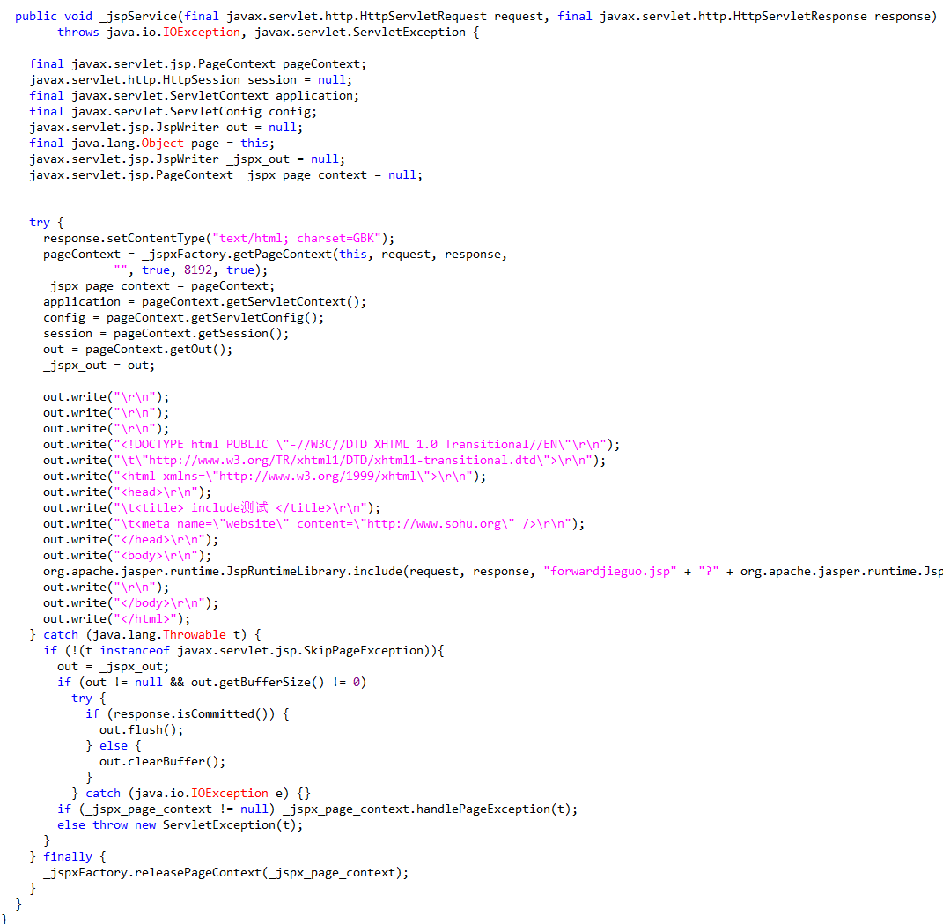
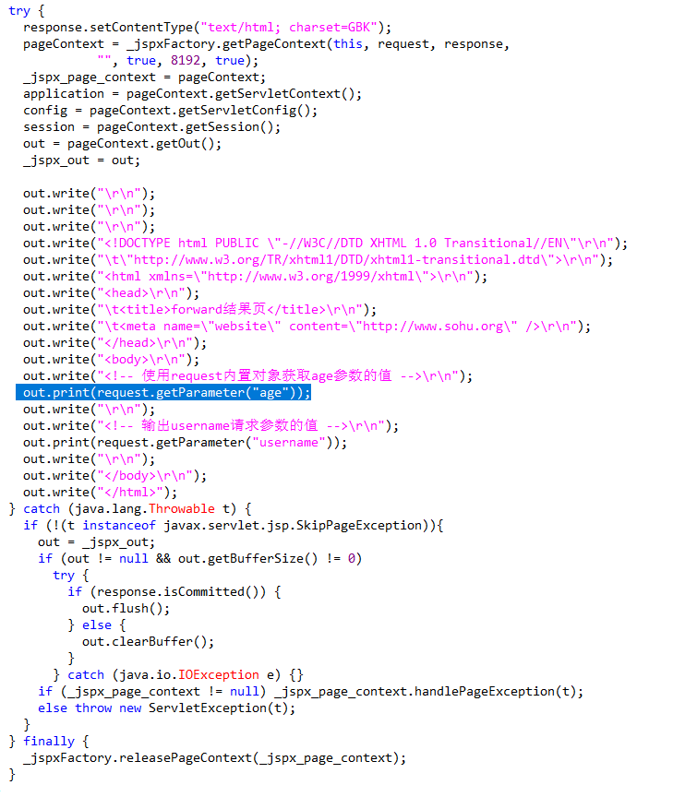

Slide 66
6.1.2 <jsp:param>
  传递参数給JSP程序。
  语法：
    <jsp:param name=“参数名称” value=“参数值"/>
  <jsp:param>元素使用时必须要设定其name属性表示传递参数的名称，value属性用來设定该参数的值。
  JSP操作元素和HTML不同，设定元素的属性时必须加上双引号 ""。
  在JSP程序中以如下的程序代码來获取该参数的值。
  request.getParameter(“参数名称");
  <jsp:param>操作元素的使用必须配合<jsp:include>、<jsp:forward>以及<jsp:plugin>等元素。
Notes:
param动作标记
param标记以“名字—值”对的形式为其它标记提供附加信息.
param标记不能独立使用，需作为jsp:include、jsp:forward、jsp:plugin标记的子标记来使用。
param动作标记语法格式：
<jsp:param name= “名字” value= “指定给param的值”>
当该标记与jsp:include动作标记一起使用时，可以将param标记中的值传递到include动作标记要加载的文件中去，被加载的JSP文件可以使用Tomcat服务器提供的request内置对象获取include动作标记的param子标记中name属性所提供的值
被用来以“名——值”对的形式为其他标签提供附加信息。它和jsp:include、jsp:forward和jsp:plugin一起使用。它的使用方式<jsp:param name=“参数名称” value=“参数值”/>。
<jsp:param>动作用于在页面之间传递参数。在使用jsp:param动作时，必须配合<jsp:include>、<jsp:forward>和<jsp:plugin>使用。jsp:param动作的语法格式为：
<jsp:param name="parameterName" value="{parameterValue | <%= expression %>}" />

Slide 67
6.1.3 <jsp:forward>
<jsp:forward>
  用于将请求（页面控制权）转发到另一个JSP、Servlet或者静态资源文件。请求被转向到的资源必须位于同JSP发送请求相同的上下环境之中。每当遇到此操作时，就停止执行当前的JSP，转而执行被转发的资源。 请求转发、重定向
  提供网址重新定向的功能：
  <jsp:forward page = "{导向网页所在的相对路径|<%=expression%> }">
  <jsp:param name = “参数1” value = “参数值"/>
  <jsp:param name = “参数2” value = “参数值"/>
  </jsp:forward>
Page属性设定导向网页所在的相对路径。 <jsp:forward page = “{导向网页所在的相对路径|<%=expression%> }"/>
Notes:
此种跳转语句也属于服务器端跳转。
<jsp:forward> 操作是允许将请求转发到另一个JSP、Servlet或者静态资源文件。请求被转向到的资源必须位于同JSP发送请求相同的上下文环境之中。每当遇到此操作时，就停止执行当前的JSP，转而执行被转发的资源。
其中：
Page=“path”
“path”值为一个表达式或者一个字符串，它用于说明将要定向的文件或URL。这个文件可以是JSP文件，也可以是程序段，或者其他能够处理的request对象的文件。
<jsp:param name = “参数1” value = “参数值”/>
Name指定参数名，value指定参数值。参数被发送到一个动态文件，参数可以是一个或多个值，而这个文件却必须是动态文件。
如果要传递多个参数，则可以在一个JSP文件中使用多个<jsp:param>，将多个参数发送到一个动态文件中。
Jsp:forward操作典型的使用就是登录，如进行权限验证的页面，当验证通过后，就把页面forward到登录成功的页面；当验证不通过时，就把页面forward到登录页面。
<jsp:forward>可以使用以下两种格式中的一种：
<jsp:forward page={"relativeURL" | "<%= expression %>"} />
或者
<jsp:forward page={"relativeURL" | "<%= expression %>"} >
<jsp:param name="parameterName"
value="{parameterValue | <%= expression %>}" />+
</jsp:forward>

Slide 68
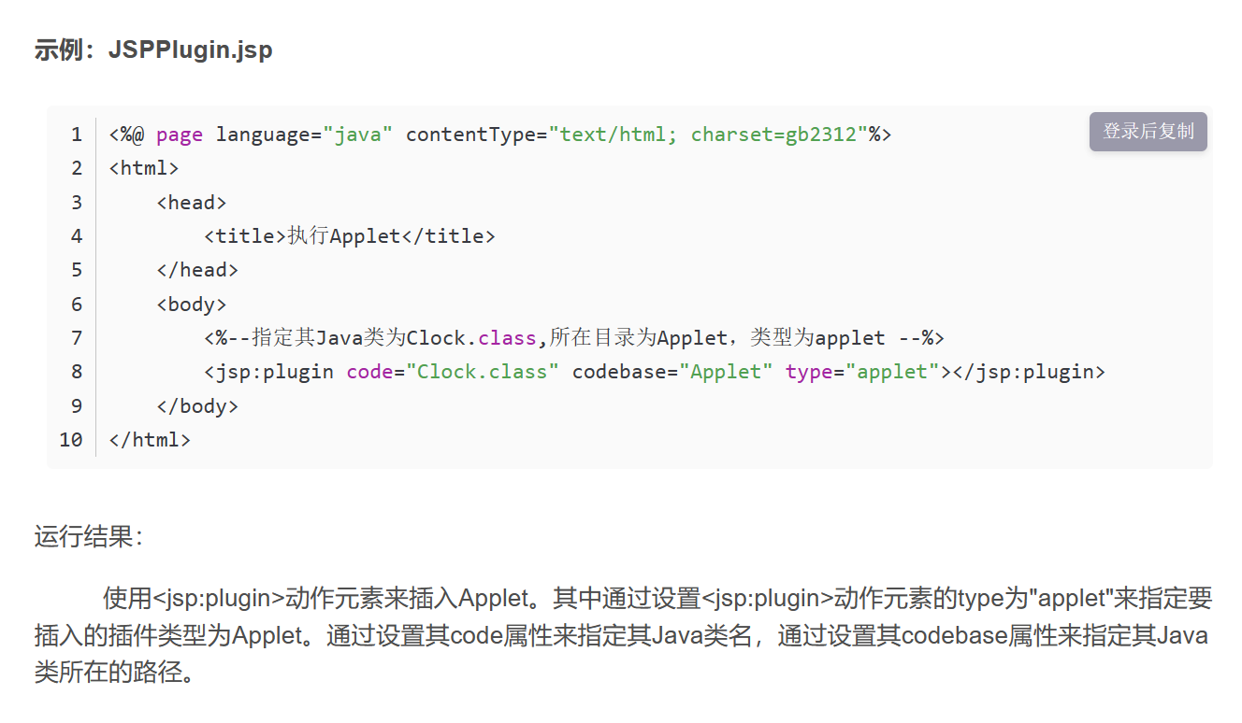
6.1.4 <jsp:plugin>
<jsp:plugin>功能是下载服务器端的JavaBean或Applet到客户端执行，因为程序是在客户端执行的，所以在客户端必须安装Java虚拟机。与HTML的<Applet>与<Object>标签有着类似的功能。
<jsp:plugin
type=“加载程序的类型”
code=“加载类名称” 小程序的字节码文件
[codebase=“加载类所在目录名称”]
[name=“对象名称”]
[align=“对齐方式”]
[height=“显示的高度”]
[width=“显示的宽度”]
[hspace=“与其他网页内容的水平间隔”]
[vspace=“与其他网页内容的垂直间隔”]
Notes:
jsp:plugin用来产生客户端浏览器的特别标签(Object或者Embed)，可以使用它来插入Applet或者JavaBean。
当JSP文件被编译把结果发送到浏览器时， jsp:plugin元素将会根据浏览器的版本替换成object或者embed元素。
需要注意的是，object用于HTML4.0，embed用于HTML6.3。
一般来说， jsp:plugin元素会指定对象是Applet还是Bean，同样也会指定class的名字，另外还会指定将从那里下载这个Java插件。
type=“加载程序的类型”
将被执行的插件对象的类型。必须在BEAN或APPLET中指定一个，因为这个属性没有默认值。
code=“加载类名称”
插件将执行的java类文件的名称。在名称中必须包含扩展名，且此文件必须在codebase属性指明的目录下。
[codebase=“加载类所在目录名称”]
包含插件允许的java类的目录或者指向这个目录的路径。默认为此JSP文件的当前路径。
[name=“对象名称”]
BEAN或Applet的实例的名称。它将会在JSP其他的地方调用，使得被同一个jsp文件调用的BEAN或APPLET之间通信成为可能。
[align=“对齐方式”]
图形、对象、applet的排列方式有以下值：bottom,top,middle,left,right
[height=“显示的高度”]
[width=“显示的宽度”]
Applet或bean将要显示的长宽的值，此值为数字，单位为像素。如height=800
[hspace=“与其他网页内容的水平间隔”]
[vspace=“与其他网页内容的垂直间隔”]
Applet或bean显示时在屏幕左右、上下所需留下的空间大小，单位为像素。

Slide 69
[archive=“相关文件下载路径”]
[jreversion=“使用的JRE版本”]
[nspluginurl=“下载NetScape JRE plugin的地址”]
[iepluginurl=“下载IE plugin的地址”]>
[<jsp:params>
<jsp:param name=“参数1” value=“参数值”/>
<jsp:param name=“参数2” value=“参数值”/>
</jsp:params>]
[<jsp:fallback>输出的文字信息</jsp:fallback>]
</jsp:plugin>
Notes:
[archive=“相关文件下载路径”]
以逗号分隔的路径名列表。是那些用于codebae指定的目录下的类装载器与装载的存档文件所在的路径名。这些路径名用于预装一些将要使用的class，这会提高Applet的性能。
[jreversion=“使用的JRE版本”]
Applet或bean运行所需的java runtime environment的版本，默认值为1.1。
[nspluginurl=“下载NetScape JRE plugin的地址”]
NetScape navigator用户能够使用的jre的下载地址，此值为一个标准的URL。如http://www.itzcn.com/download
[iepluginurl=“下载IE plugin的地址”]>
Internet Explorer用户能够使用的jre的下载地址，此值为一个标准的URL。如http://www.itying.net/download
[<jsp:params>
<jsp:param name=“参数1” value=“参数值”/>
<jsp:param name=“参数2” value=“参数值”/>
</jsp:params>]
需要向APPLET或bean传送的参数或参数值。
[<jsp:fallback>输出的文字信息</jsp:fallback>]
用于JAVA插件不能启动时，显示给用户的一段文字，如果插件能够启动而applet或bean不能使用，那么浏览器会有一个出错信息弹出。

Slide 70
6.1.4 <jsp:useBean>
useBean 动作标记
该标记用来创建并使用一个Javabean，是非常重要的一个动作标记，我们将在第9章详细讨论。Sun公司的倡导是：用HTML完成JSP页面的静态部分，用Javabean完成动态部分，实现真正意义上的静态和动态分离。
https://www.cnblogs.com/zterry/p/6863388.html

Slide 71
本章小结
本章介绍了基本的JSP语法，包括JSP的构成、编译指令元素、动作元素、脚本元素。JSP主要由编译指令元素、动作元素、脚本元素和JSP内建对象组成。
编译指令是用于从JSP发送到容器上的一个信息，JSP中有三种编译指令元素：页面指令、include指令、taglib指令。
脚本元素包含任意的java脚本代码，主要有声明（Declaration）、表达式（Expression）、Scriptlet。

Slide 72
HTML
静态部分
CSS标记
声明
表达式
脚本元素
JSP页面
脚本执行程序
编译指令
动作指令
<!-- -->
动态部分
注释
<%-- --%>
JSTL(JSP5.0)
//, /*…*/
EL(JSP2.0)
Notes:
静态部分:用来完成数据显示和样式；
动态部分：用来完成数据处理。
脚本元素（Scripting Element）：用来嵌入Java代码，这些代码将成为转换得到的Servlet的一部分，脚本元素又可以划分为声明、表达式和脚本执行程序；
指令用来从整体上控制Servlet的结构；
动作：用来引入现有的组件或者控制JSP引擎的行为。
同时为了简化脚本元素，JSP还定义了一组可以直接使用的变量（预定义变量——内建对象），比如request。

Slide 73
JSP页面构成元素详细信息如图所示：
EL表达式
以“${”开始
以“}”结束
JSTL
预定义的标签库，
须用taglib指令声明

Slide 74
课外读物
1 唐有明,吴华等.JSP动态网站开发基础练习＋典型案例.北京:清华大学出版社,2006
2 刘晓华,张健等.JSP应用开发详解(第三版).北京:电子工业出版社,2007
3 明日科技,王国辉等.JSP程序开发范例宝典.北京:人民邮电出版社,2007
4. 李兴华,王月清.名师讲坛——JAVA Web开发实战经典基础篇(JSP、Servlet、Struts、Ajax).北京:清华大学出版社,2010
5. 荣钦科技.JSP动态网站开发与实例(第3版).北京:清华大学出版社,2006

